Slide 1
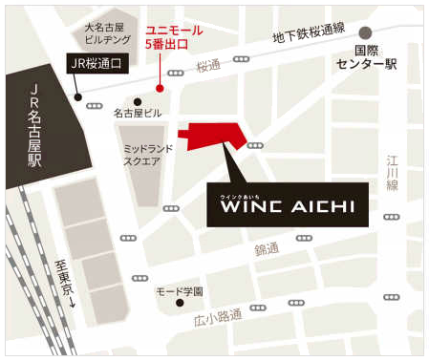
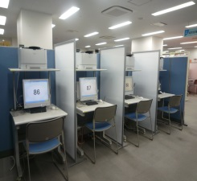
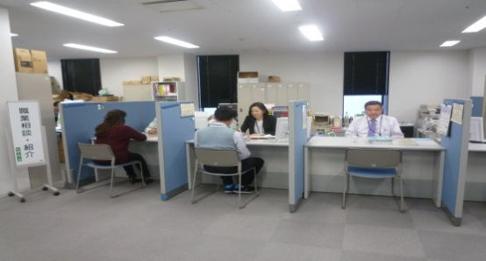
名古屋駅からいちばん近いハローワーク
平日は18時まで！
毎週土曜日も開庁！
地下街
からも
行ける
名古屋駅
から
5分
ウインクあいち に
求人検索と職業相談・職業紹介のみ
ご利用いただける
ハローワーク
あります！
※ 雇用保険(失業給付)の取り扱いはしておりません。
※ 事業主の方の求人申込みは受付しておりません。
※5台設置
求人検索もできます
ウインクあいち
気になる求人があったら、相談を！
ウインクあいち 17F
（愛知県産業労働センター）
名古屋市中村区名駅4丁目4-38
あいち労働総合支援フロア内
☎ 052-533-0890
ご利用時間
（受付 17:30まで）
月曜日～金曜日 9:30～18:00
土曜日 10:00～17:00
☆休日/日曜・祝日・年末年始
（受付 16:30まで）
【名古屋中060301】

Slide 2
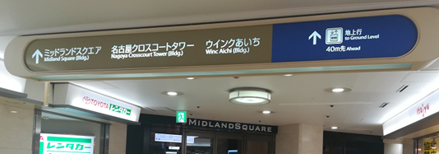
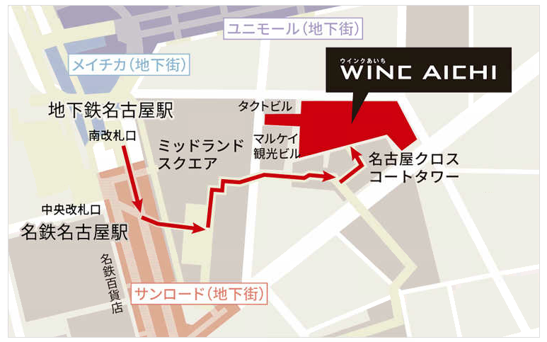
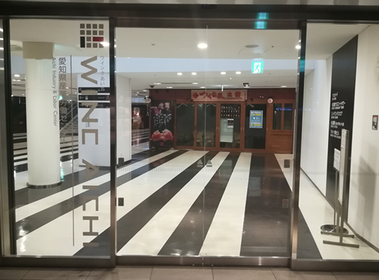
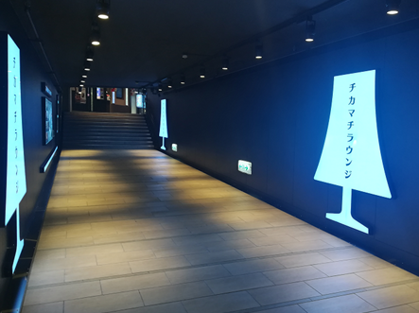
あいち労働総合支援フロア 支援メニュー
職業適性検査の活用により、個人の方には、どんな仕事が向いているのか等の相談にお応えする他、各種セミナー等の開催を通してキャリア形成の支援を行います。
また、企業における採用・配慮・職種転換等の雇用管理
相談、学生などの進路相談や職業選択支援を行います。
キャリアサポートセンターあいち ＜職業適性相談＞ ☎052-485-7155（個人）
☎052-485-7157（企業・学校）
子育て等により離職された方への再就職に関する相談を多様なメニューによりサポートします。
☎052-485-6996
ママ・ジョブ・あいち
労働問題に関する幅広い相談をしています。
（秘密厳守）
☎052-589-1405
労働相談コーナー
＊全国の求人の中から求人検索機を使って
お仕事探しができます。
＊ご希望の求人（会社）のご紹介をさせて
いただきます。
＊お仕事探しについてのご相談は何でも
承ります。
＊雇用保険受給者の方は職業相談窓口を利用された場合は求職活動実績になります。
☎０５２－５３３－０８９０
ハローワーク名古屋中（就労支援コーナー）
内職希望の方、再就職に向けたセミナーを受講したい方、また求職者や企業の方などに労働情報を提供しています。
ｷｬﾘｱｻﾎﾟｰﾄｾﾝﾀｰあいち
＜内職相談・あっせん＞
☎052-562-5016
＜就労支援セミナー＞
☎052-485-7156
＜情報発信＞
☎052-485-7153
障害者雇用に取り組む企業を総合的にサポート
する相談窓口です。雇用から定着までの一連の支援を実施しています。 ☎052-583-1010
あいち障害者雇用総合サポートデスク
看護職の方の就職活動支援、進路相談等をしています。
☎052-433-1173
愛知県ナースセンター 名駅支所
テレワークに関する相談対応、
テレワーク体験、情報発信等
をワンストップで支援します。コメ☎052-581-0510 ※R6.4月以降
あいちﾃﾚﾜｰｸｻﾎﾟｰﾄｾﾝﾀｰ
地下街からの行き方
ミッドランドスクエアに向かって進みます
ウインクあいち
ミッドランドスクエア（地下1F）に入り、左手へ
自動ドアを入って左手に進み、エレベーターで17Fへ

